Slide 1
Java 8 函数式编程入门
作者：杨权6
2020/09/28
Notes:
1. IDEA进入演示模式
2. PPT开启激光笔

Slide 2
目录
lambda表达式
方法引用
函数类型
闭包
高阶函数
流

Slide 3

为什么要讲函数式编程?
编程
0 1
函数式编程是一种全新的编程思维方式
兼容性
0 2
java从 jdk1.8开始引入函数式编程，与公司规定java版本一致
能力
0 3
摆脱遇到函数式代码看不懂、 不会改、 不能调的尴尬场景

Slide 4
简介
1
函数式编程（英语：functional programming）是一种编程范式，比起指令式编程（包括OOP） ，函数式编程更加强调程序执行的结果而非执行的过程，倡导利用若干简单的执行单元让计算结果不断渐进，逐层推导复杂的运算，而不是设计一个复杂的执行过程。
2
在函数式编程中，函数是第一类对象，意思是说函数既可以作为其它函数的参数（输入值），也可以从函数中返回（输入值）
函数可以被修改或者被分配给一个变量。
3
典型的函数式编程语言：Haskell、Lisp、Scala
支持函数式编程的语言：JavaScript、Python、PHP、C#
Java自jdk1.8开始支持函数式编程

Slide 5


区别
面向对象编程
函数式编程
一切皆对象
封装、继承、多态^{[1]}
OOP是数据的抽象
函数是第一公民
Lambda表达式
FP是行为的抽象
Notes:
[1]提问：多态的含义

Slide 6
课前热身
通过几个小demo来初步领略下函数式编程的魅力
Notes:
代码演示：LambdaTest、MethodReferenceTest

Slide 7
lambda表达式
/ 01

Slide 8
1. lambda表达式
1. lambda表达式是定义函数的最简语法
3.在JVM中，lambda是比匿名内部类更高效的类
2. lambda表达式产生的是函数
4.不要将lambda表达式作为类去看待
Notes:
代码演示：ExpressionsTest

Slide 9
方法引用
/ 02

Slide 10
2. 方法引用
含义
将方法直接传递给函数^{[1]}
组成
类名或对象名，后面跟 :: ，然后跟方法名称
支持的形式^{[2]}
静态方法
实例化对象方法
方法签名（入参类型和返回值类型）一致
构造方法
Notes:
[1] 即函数实际执行的内容为java的方法体
[2] 代码演示：MethodReferenceTest

Slide 11
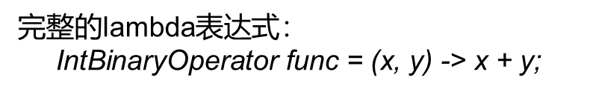
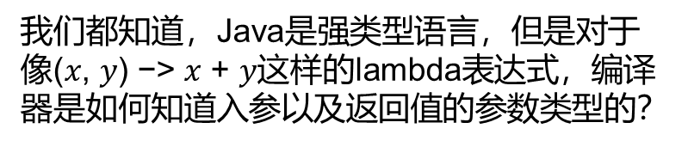
思考
我们都知道，Java是强类型语言，但是对于像$\text{(}\text{x}\text{, }\text{y}\text{) −> }\text{x} \text{+ }\text{y}$这样的lambda表达式，编译器是如何知道入参以及返回值的参数类型的？
完整的lambda表达式：
$$\text{IntBinaryOperator} \text{func}\text{ = (}\text{x}\text{, }\text{y}\text{) −> }\text{x}\text{ + }\text{y}\text{;}$$

Slide 12
函数类型
/ 03

Slide 13

3. 函数类型
解释：就像声明变量一样，声明函数时也需要指定函数类型，函数类型是用来定义lambda表达式如何书写的，编译器可以根据函数类型来自动推断出参数类型和返回值类型

Slide 14
3.1使用java.util.function包^{[1]}
特征 | 函数
无参数；无返回值 | Runnable
无参数；返回值类型任意 | Supplier<T>
一个任意参数；无返回值 | Consumer<T>
两个任意参数；无返回值 | BiConsumer<T,U>
一个任意参数；返回值任意 | Function<T,R>
Notes:
[1] 使用IDEA查看该包，代码演示：UseBuildInFunction

Slide 15
3.2自定义函数类型
自定义函数类型^{[1]}
函数式注解^{[2]}
1
2
jdk 1.8规定如果接口中只包含一个方法，则可以作为函数类型
手动添加@FunctionalInterface注解帮助编译器检查是否符合
注意：注解是可选的，只用来在编译阶段
Notes:
解决自带函数不够使用的问题
[1]代码演示：CustomFunctional
[2]代码演示：FunctionalAnnotation

Slide 16
3.3概念区分^{[1]}
函数包含定义和调用两部分
函数定义包括lambda表达式和方法引用
函数调用是使用 函数名.方法名 来调用，方法名根据函数类型而定
Notes:
[1]代码演示：DefineUseTest

Slide 17
闭包
/ 04

Slide 18

4. 闭包^{[1]}
解释：引入了外部变量的函数
注意：被 lambda 表达式引用的局部变量必须是 final 或者是等同 final 效果
Notes:
[1]代码演示：Example、Closure1、Closure2

Slide 19
高阶函数
/ 05

Slide 20
5. 高阶函数 ^{[1]}
解释：高阶函数是一个产生或消费函数的函数
Notes:
[1]代码演示：HigherOrderFunctionTest

Slide 21
5.1 组合函数 ^{[1]}
注意：组合函数的返回并不是函数结果，而仍然是一个函数
方法 | 含义 | 支持的函数
andThen(argument) | 先执行自身再执行传入函数 | Function、Consumer、BiConsumer
compose(argument) | 先执行传入函数再执行自身 | Function
and(argument) | 自身和传入函数逻辑与 | Predicate
or(argument) | 自身和传入函数逻辑或 | Predicate
negate() | 自身逻辑非 | Predicate
Notes:
[1]代码演示：Example、Closure1、Closure2

Slide 22
流
/ 06
函数式编程的主角登场了

Slide 23
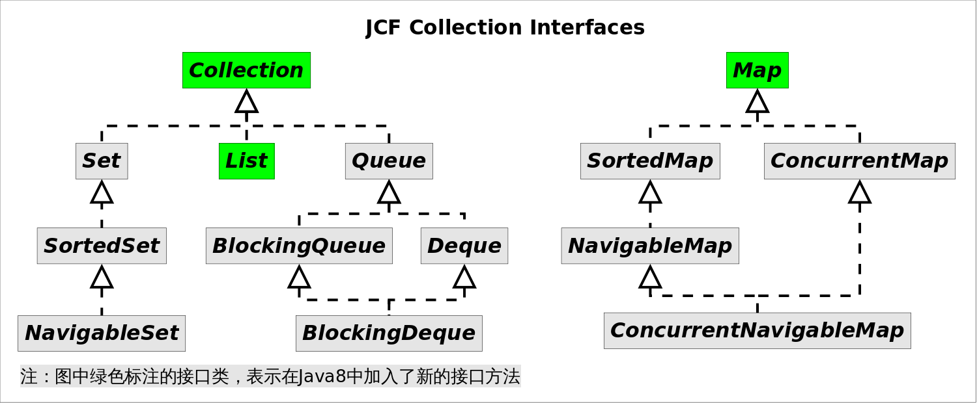
6.1 Java集合类框架

Slide 24


流的利弊
优点
缺点
Copy paste fonts. Choose t he only option to retain text.
……
Copy paste fonts. Choose the only option to retain text.
……
Copy paste fonts. Choose the only option to re tain text.
……
Copy paste fonts. Choose the only option to retain text.
……
Copy paste fonts. Choose the only option to re tain text.
……
Copy paste fonts. C hoose the only option to retain text.
……

Slide 25
感谢 各位同事的聆听

Slide 26
Java集合类

Slide 27
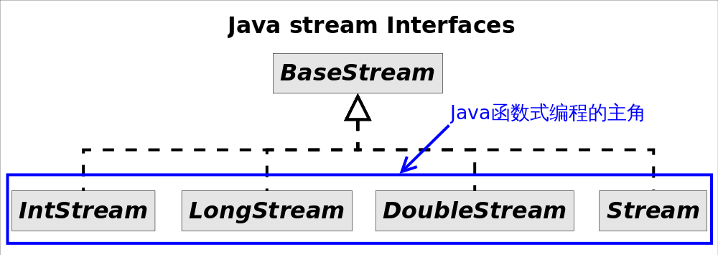
6. 流(Stream)^{[1]}
Notes:
[1] 代码演示：stream.ExampleTest.java,命令式编程对比函数式编程
优点：
a. 代码简洁，函数式代码简洁且意图明确，使用stream接口从此告别for循环
b. 多核友好，Java函数式编程使得编写并行程序从未如此简单，你需要的全部就是调用一下parallel()方法。

Slide 28
6.1 特点
无存储：stream不是一种数据结构，它只是某种数据源的一个视图，数据源可以是一个数组，Java容器或I/O channel等。
为函数式编程而生：对stream的任何修改都不会修改背后的数据源，比如对stream执行过滤操作并不会删除被过滤的元素，而是会产生一个不包含被过滤元素的新stream。
惰式执行：stream上的操作并不会立即执行，只有等到用户真正需要结果的时候才会执行。
可消费性：stream只能被“消费”一次，一旦遍历过就会失效，就像容器的迭代器那样，想要再次遍历必须重新生成。

Slide 29
6.1 创建流^{[1]}
1、将一组元素转化为流：Stream.of()^{[2]}
2、集合转化为流：stream()
3、生成整型范围的流：IntStream.range()
4、使用Stream.generate()生成
5、使用Stream.iterate()生成
Notes:
[1] 代码演示：CreateStreamTest
[2] 提问：“…”运算符的含义

Slide 30
6.2 中间操作
中间操作总是会惰式执行，调用中间操作只会生成一个标记了该操作的新stream，仅此而已。

Slide 31
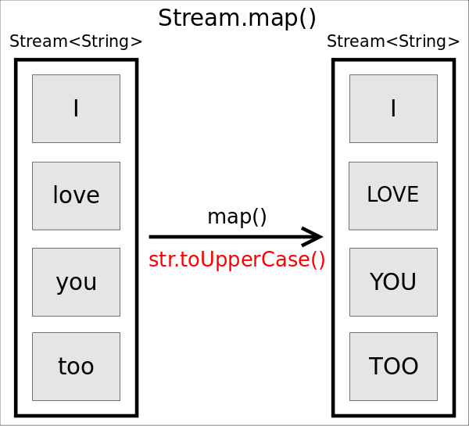
6.2.1 map() ^{[1]}
Notes:
[1] 代码演示：MapTest

Slide 32
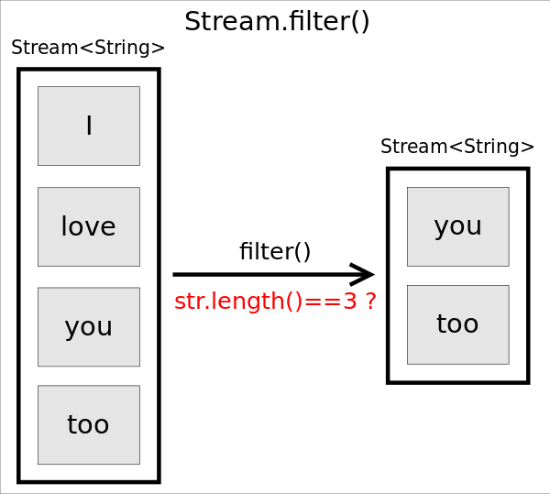
6.2.2 filter() ^{[1] [2]}
Notes:
[1] 注意：虽然名称为filter过滤器，但是其实际上是保留函数判断结果为真的元素
[2] 代码演示：同下一页的代码演示

Slide 33
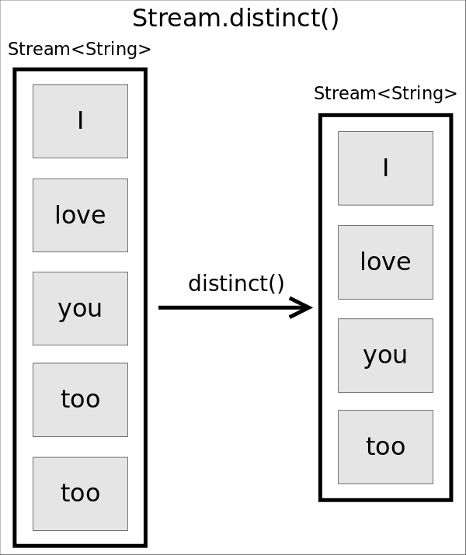
6.2.3 distinct() ^{[1]}
Notes:
[2] 代码演示：FilterTest

Slide 34
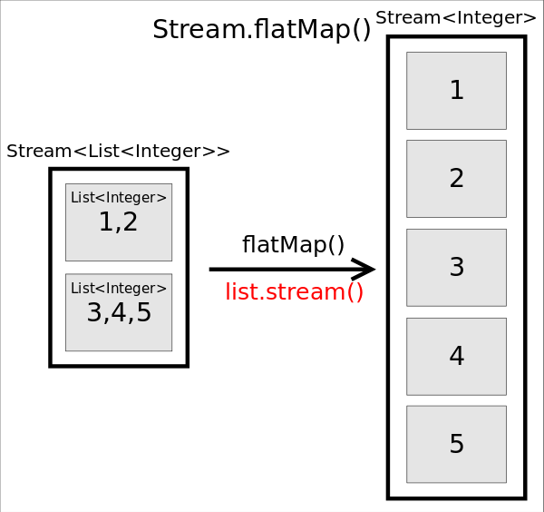
6.2.4 flapMap()
Notes:
【1】flatMap()的作用就相当于把原stream中的所有元素都”摊平”之后组成的stream

Slide 35
6.2.2 其他
方法 | 功能
peek(Comparator<? super T> action) | 查看流中的元素，目的是帮助调试
limit(long maxSize) | 限制数量不超过maxSize个
skip(long n) | 跳过前n个元素
sort(Comparator<? super T> comparator) | 对流进行排序
concat(Stream<? extends T> a, Stream<? extends T> b) | 将a，b两个流合并为一个流
parallel() | 将流变为并行流^{[1]}
Notes:
[1] 提问：并发和并行的区别

Slide 36
6.3 结束操作
结束操作会触发实际计算，计算发生时会把所有中间操作积攒的操作以pipeline的方式执行，这样可以减少迭代次数。计算完成之后stream就会失效。

Slide 37
知识补充
在我们学习结束操作之前，必须考虑一个问题：如果操作一个空流中的元素会发生什么？
问：是否有某种对象，可以作为流元素的持有者，即使元素不存在也不会发生异常？
答：Optional 类可以实现这种功能

Slide 38
6.3.1 Optional
如果流返回Optional 对象，则不能保证预期结果一定存在
如果流为空则返回 Optional.empty
ifPresent(Consumer)：当值存在时调用 Consumer，否则什么也不做。
orElse(otherObject)：如果值存在则直接返回，否则生成 otherObject。

Slide 39
6.3.2 forEach()^{[1]}
入参为Consumer类型的函数，如常见的System.out::println 可作为 Consumer 函数^{[2]}
Notes:
[1] 代码演示：ForEachTest
[2] 因为方法签名一致，只要入参为Consumer类型，就一定能传sout

Slide 40
6.3.3 reduce()^{[1]}
reduce对流元素进行归约操作，然后生成一个值
sum()、max()、min()、count()等都是对reduce的封装
有如下三种重载形式：
reduce(accumulator)^{[2]}
reduce(identity, accumulator)^{[3]}
reduce(identity, accumulator, combiner)^{[4]}
Notes:
[1] 代码演示：ReduceTest
[2] accumulator累加器，类型为BinaryOperator
[3] 功能同[1]，但是使用 identity 作为其组合的初始值
[4] 最为复杂的形式，但是学会用之后可以

Slide 41
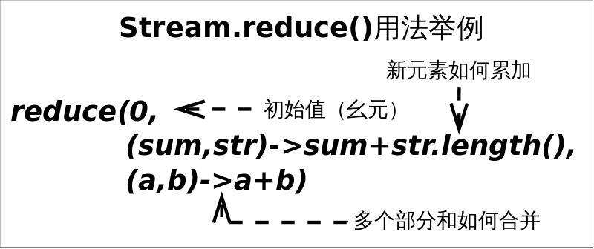

Slide 42
6.3.4 collect()^{[1]}
collect使用Collector收集流元素，结果通常为集合类
不夸张的讲，如果你发现某个功能在Stream接口中没找到，十有八九可以通过collect()方法实现，本节课主要讲如何将流收集到集合中
Collectors工具类常见的封装^{[2]}：
Collectors.toList()：收集成List
Collectors.toSet()：收集成Set
Collectors.toMap()：收集成Map
Collectors.toCollection()：收集成指定的集合类
Notes:
[1] 代码演示：CollectTest
[2] Collectors工具类应该能满足我们的绝大部分需求，自己写之前可以看看文档，看有没有自己需要的

Slide 43
6.3.4.1 Collectors还可以做更多
Collectors.joining()：收集成字符串
Collectors.groupingBy()：将运算结果进行分组操作
还有counting()，minBy()，maxBy()，summingInt()，averagingInt ()，......等你来发现
Notes:
[1] 代码演示：CollectOtherTest

Slide 44
6.4思考
流的性能如何

Slide 45
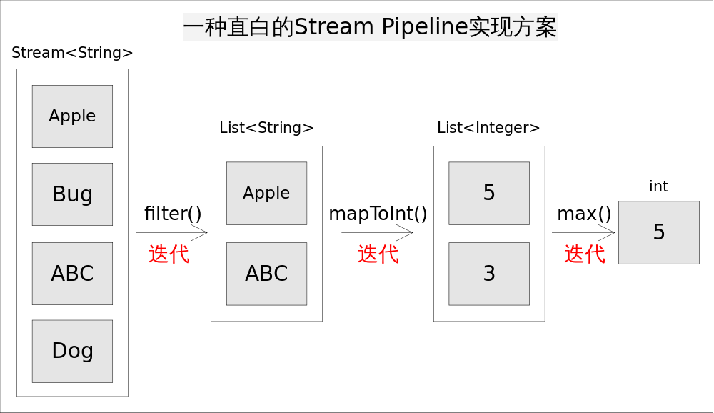
6.4.1 你认为的流实现原理

Slide 46
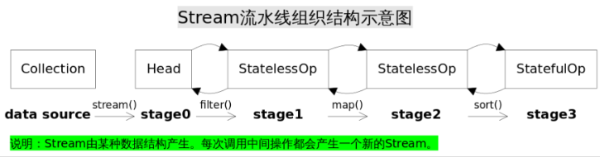
6.4.2 实际的流实现原理
Notes:
相邻Stage之间通过Sink传递信息，就类似于[处理->转发]这种模型

Slide 47
7.IDEA调试流
加断点Debug^{[1]}
查看流的追踪链^{[2]}
^{注意：两者不能同时操作，因为流只能被操作一次[3]}
小提示：如果IDEA提示不支持lambda表达式，则需要去File->Project Strucrture->Project，确保Project SDK版本为jdk1.8，Project language level为8
Notes:
[1] 建议每个操作占一行，方面进行调试
[2] 必须在stream操作开始前打断点
[3] 演示先debug再trace、先trace再debug

Slide 48
流的利弊
优点
代码简洁，开发迅速
直观易理解
非常容易并行化，性能更高
缺点
有一定的学习门槛
调试困难
Notes:
总结：使用流可以提升开发效率，但忌讳过度使用流，比如：将for循环改为Instream.range，国内基线一般是遇到复杂操作才使用流进行代码简化

Slide 49
结语
培训721法则，建议大家再次私下抽空阅读PPT
PPT和实例代码都是本人纯手打的，觉得我讲的还OK的老铁可以给个三连

Slide 50
CONT ENTS
Subtitle He re
…
…
…

Slide 51
Section Hea der Here
/ 01
Supporting text here.
When you copy & paste, c hoose "keep text only" option.

Slide 52
Use "Title On ly" Layout

Slide 53
Thanks And Your Slogan He re
Speaker name and tit le
www.islide. cc

Slide 54
设计标准 Design Criter ia
Note:
本页为说明页，使用时请删除本页内容。
This slide i s an instruction. Please delete this slide before using it for presentation.
主题色彩 THEME COLO RS
预设参考线（2016版本及以上） GUIDES (Office 2016 and lat er)
文字/背景 Text/Backgrou nd
填充色 Fill Colo rs
可以通过iSlide 【色彩库】功能，快速应用更多色彩
More color schemes are optional in iSlide Color Library. Just click to apply
主题字体 THEME FON TS
中文字体：微软雅黑 East Asian Font: Microsoft YaHei
英文字体：Arial Latin Font: A rial
ALT+F9 开启和查看本主题预设的参考线
Press Alt + F9 to show/hide guid es
可以在【设计】菜单【字体】中改变，或应用iSlide【统一字体】功能改变设置
To change theme fonts, you can click Design > Variants > Fonts, or use “Uniform Fonts” feature of iSlide
可以通过iSlide 【一键优化】（智能参考线）功能，应用更多预设参考线
Use iSlide “Uniform Guides” feature to edit and apply more preset g uides

Slide 55
使用 iSlide PP T 插件 为您节省 90% 的 PPT 设计时间
iSlide add-in saves you 90% of the time
in making presentation
免费下载 / Downl oad for FREE
www.islide.cc

Slide 56
快速设计页 面 Quick Slides Design
Note:
本页为说明页，使用时请删除 本页内容。
This slide is an instruction. Please delete this slide before using it for presentation.
图示库 / D iagram Library
1
使用 iSlide【图示库】筛选图示
S earch diagrams in iSlide Diagram Library
2
选择图示插入当前 PPT 主题，编辑修改文字，替换图标或填充图片
Click t o insert diagram into current slide, then edit text, replace icons or fill pictures

Slide 57
更改页面 中的图标 Replace Icons
Note:
本页为说明页，使用时请删除 本页内容。
This slide is an instruction. Please delete this slide before using it for presentation.
图标库 / Icon Library
选中图示中的图标
Se lect the icon that needs to be changed in the diagram
点击 iSlide【图标库 】中的图标替换
Click the target icon in iSlide “Icon Library” to replace it
替换 成功
Done
1
2
3

Slide 58

填充图示中的图片 Fill Pi ctures in Diagram
Note:
本页为说明页，使用时请删除本页内容。
This slide is an instruction. Plea se delete this slide before using it for presentation.
图片库 / Pict ure Library
选中图示中的占位形状
Select the shape that needs to be filled with picture
点击 iSlide【图片库】中的图片替换
Click the target picture in iSl ide “Picture Library” to insert it into the shape
自动填充，图片保持比例不变
The picture will be filled in the shape aut omatically while maintaining the original aspect ratio
1
2
3

Slide 59

更改图示中的插图 Rep lace Vectors in Diagram
Note:
本页为说明页，使用时请删除本页内容。
This slide is a n instruction. Please delete this slide before using it for presentation.
插图库 / Vect or Library
解除组合，选中图示中的插图
Ungroup the diagram and sel ect the shape that needs to be replaced
点击 iSlide【插图库】中的插图替换
Click the target vector in iSli de “Vector Library” to insert it into the diagram
替换成功
Done
1
2
3

Slide 60

海量原创模版 + 一键优化功能
iSlide，让 PPT 设计简单起来！
One-click Opt imization Features &
Massive Presentation Resources
Great Presentation Made Easy with iSlide
重要提示 IM PORTANT NOTE:
本 PPT 文件由 iSlide 提供 iSlide 尊重知识产权并注重保护用户享有的各项权利。
郑重提醒您： 本 PPT 文件中提供的任何信息内容的所有权、知识产权归其原始权利人或权利受让人所有，您免费/付费获得的是信息内容的使用权，您的使用行为应当遵循 iSlide 官方网站（ https://www.islide.cc ）的“版权声明”、“用户协议”、“会员协议”等条款的约束。 1、您不可将信息内容的全部或部分用于出售，或以出租、出借、发布等其他任何直接获利方式供他人使用； 2、您不可在接入互联网或移动互联网的任何网站、平台、应用或程序上以任何方式为他人提供 iSlide 工具 / 平台中的资源内容下载。
This presentation file is supplied by iSlide.
iSlide respects all intellectual property rights and pr otects all the rights its users acquired. Here iSlide solemnly reminds you:
The ownership and intellectual property of any content in this PowerPoint presentation belongs to its owner or the assignee of this ownership. What you purchased or got for free is the right to use the content. The usage should be subject to the terms of “Copyright Notice”, “User License Agreement”, “Premium Agreement” and more Agreements of iSlide official website (https://www.islide.cc ) :
1.You may not use all or part of the content for sale; or rent, lend; or distribute it in any directly profitable way.
2.You may not provide the resource of iSlide add-in/platform to any website, platform, application in the Internet or mobile Internet in any way.
www. islide.cc

